Slide 1
5장 AI의 주요 기술
용 환 승
이화여자대학교 컴퓨터공학과

Slide 2
목차
프로그래밍 언어
LISP, PROLOG, Python, R, Scatch
학습, 데이터 마이닝: 2장, 4장, 개발환경 도구: 8장
하드웨어(hardware)
GPU, TPU 전용하드웨어
인터넷, 클라우드, 모바일, 임베디드 AI
딥러닝(deep learning)
새로운 컴퓨팅 모델(new computing model)
자연어 처리(natural language processing)
이미지 처리: 컨볼루션(convolution)
미래 기술(future technology)
양자컴퓨팅

Slide 3
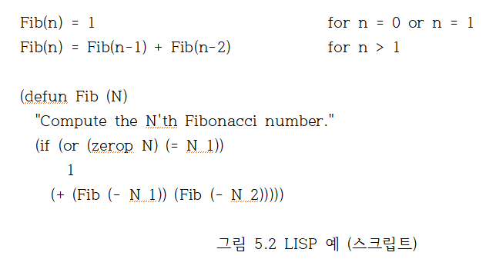
프로그래밍 언어
LISP(List Processing Programming)
PROLOG

Slide 4
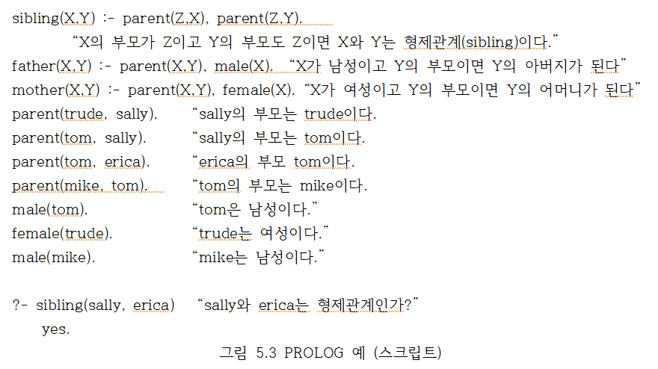
PROLOG

Slide 5
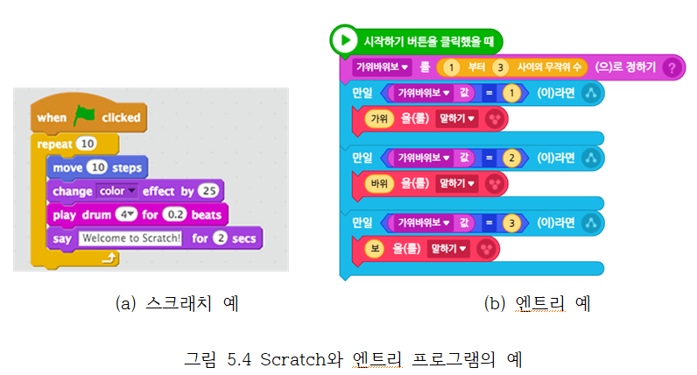
Scratch와 엔트리

Slide 6
하드웨어 인프라
CPU: Central Processing Unit
컴퓨터 중앙처리장치, Intel x86 Series
영국 ARM: 휴대폰용, 저전력
인텔 코어 i9, 5.5GHz, 16 core (1개당 80만원이상)
AP: Application Processor
CPU+GPU+Modem(무선통신, Wifi 등)이 통합 SoC(System on Chip)
스마트폰에 사용, 퀄컴 스냅드래곤, 삼성 Exynos, 구글 GS101
영국 ARM사가 세계시장 95% 장악: 설계도만 판매,
현재 Softbank 소유(2016년 35조) ➔ 매각 추진중, NVIDIA사 400억불 제시 (42조?)
GPU: Graphic Processing Unit, 3D 그래픽 전용칩, 실수연산
과거 FPU(Floating point Unit)
NVIDIA Geforce RTX 3080, 130만원. Memory 10G, CUDA core 8704개
CPU가 하던 일을 GPU에 보내서 병렬로 처리(GPGPU 기술)
CUDA Programming, Matrix 연산, 3D graphic을 병렬로 처리
NVIDIA사 6000억불, 삼성전자 4000억불, Apple 2조 6천억불, 구글 1조 7천억불

Slide 7
하드웨어 인프라II
TPU: Tensor Processing Unit.,
NPU의 일종: Neural Processing Unit
2016년 구글 발표, 구글의 AI 서버에서 사용
Tensor flow를 위한 칩
알파고: 48개 TPU 사용, TPU Cloud, 64 TPU 100 PFLOPS
성능측정
GPU/TPU
PFLOPS: Peta Floating point operation per second
Peta: 1024 Tera. 1 Tera = 1024 Giga, 1 Giga = 1024 Mega
CPU
TOPS: Tera operation per second

Slide 8
인터넷과 클라우드
인터넷
세계가 인터넷으로 연결된 것이 기적: 세계는 표준화가 안되어 있음
자동차 좌측/우측, 무게/키 단위(m, feet), 대학의 학기제(9월, 3월, 4월) 교환학생?
무선 인터넷: 5G에서 6G로, 텔레코즘 시대로
러시아에 대한 제재: 국제금융망, 비자, 인터넷과 SNS?
클라우드 컴퓨팅
수십만대의 서버를 하나의 컴퓨터로 처리: SW기술, 동시접속자 수백만명 ➔ 2022년 BTS 3월 공연, 250만명 접속
BTS 하이브, ‘베뉴라이브‘ 라이브 스트리밍 콘서트 서비스 플랫폼
Youtube 통계: 최대 동시접속자수는? BTS ‘Butter’ 390만명 동시
AI Cloud는 GPU/TPU 클라우드 지원

Slide 9
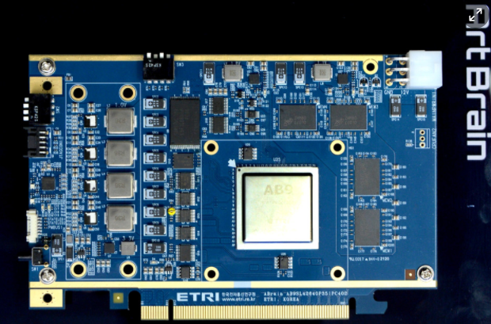
AI 서버
AI 하드웨어
AI 서버
1개의 CPU에 8개의 GPU로 구성
NVIDIA DGX H100 모델
1 CPU, 2TB RAM, 8 GPU, 그래픽 RAM 640 GB
암호화폐 채굴기로도 사용
국내 ETRI, NPU 보드 발표
저전력 AI 반도체, 5 PFLOPS 성능
스마트폰: 핸드컴
Snapdragon 8: 4개의 64bit Core + GPU+DSP+Modem
Google GS101 AP 개발중 ➔ AI 기능 강화, 구글 픽셀에 사용
폴더블폰, 2019 ➔ 대형 디스플레이 장착
ETRI NPU 보드, 2021

Slide 10
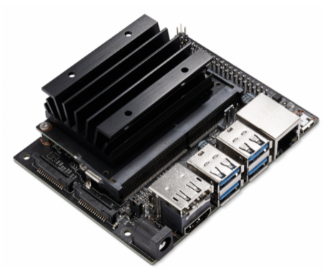
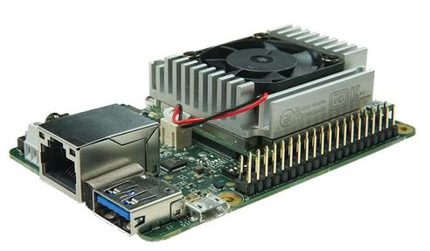
Embedded AI
NVIDIA Jetson Nano
PC를 소형화 ➔ 아두이노(2-3만원), 라즈베리 파이
센서 장착, 서버에 연동하는 소형 장치 가능
IOT 디바이스 용
스마트 화분, 스마트 침대, 스마트 XX
여기서 ‘스마트’는 단순한 데이터 처리 기능
NVIDIA사에서 Jetson Nano, 소형 싱글보드, 저렴한 가격
스마트 사물 개발 가능: 비전 기능이 들어간 자동차 등
GPU 129 core Maxwell, Quad core CPU, 4G RAM
Camera, LAN, 4 USB, HDMI
Google Coral AI Dev. Board
Edge TPU: CPU+GPU+TPU, 1GB RAM
Google Coral board

Slide 11
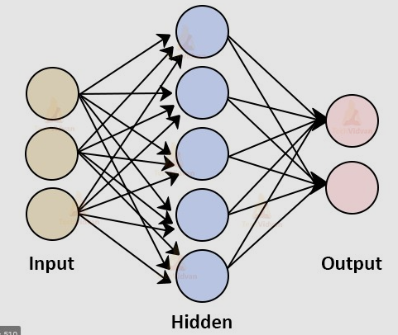
신경망/딥러닝
노드: 신경세포, 뉴론
입력노드
출력노드
히든(은닉노드)
간선, 시냅스(synapse)
연결강도
가중치(weight, 0~1)
Feed Forward Network
활성함수(Actication Function)
Sigmoid, ReLU

Slide 12
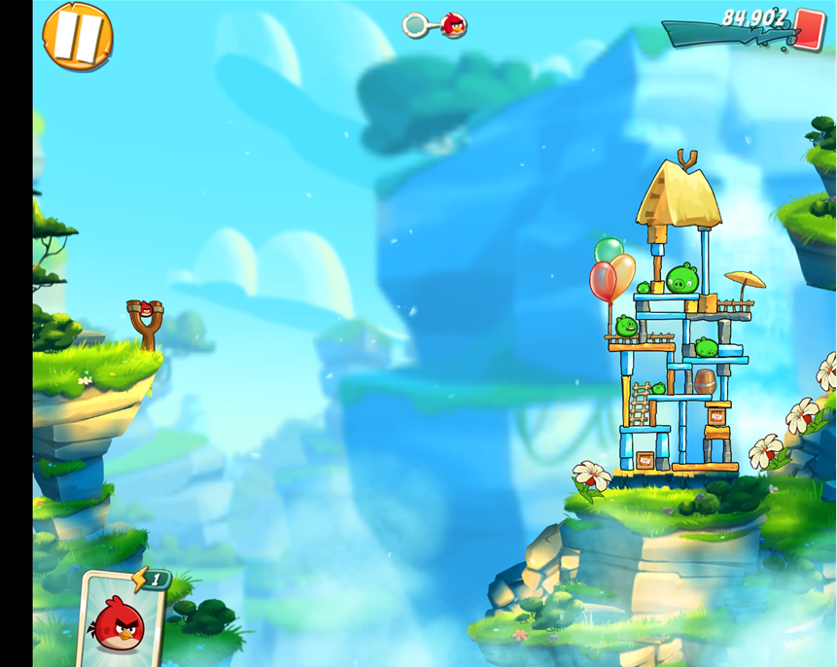
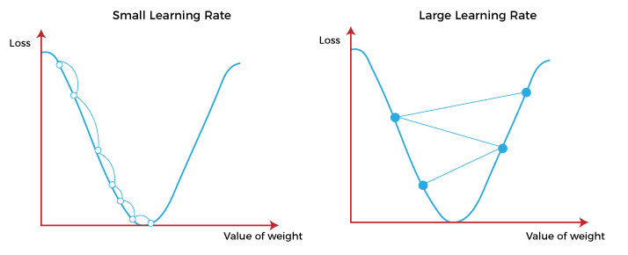
신경망 학습과 앵그리버드
랜덤한 값으로 출발, 오차를 감소시키도록 학습률에 따라서 최저가 되도록 진행

Slide 13
신경망과 학습
출력값의 차이에 따른 변화량을 Backward로 전파하면서 가중치 수정
Gradient Descent 방법(경사하강법)
학습률(Learning Rate)만큼 반복학습
Back Propagation, 역전파 학습 ➔ 레이어를 깊게 하면 효과가 없다.
가중치 실종 문제
방대한 학습 계산량 필요
1000개와 1000개 노드의 가중치 100만개 필요
100만개노드와 100개 노드가 연결 ➔ 1억개 가중치 ➔ 신경망 칩의 등장
은닉레이어 1개 사용 ➔ 신경망의 효과 감소 ➔ 마이닝 분류기 정도의 역할

Slide 14
학습 주요 용어
Epoch(에포크): 학습 데이터 전체를 한번 학습
Mini batch(미니배치): 데이터가 커서 여러 단위(배치)로 쪼개서 학습
Iteration(반복): 한 미니배치를 학습하는 것
10000개 데이터를 1000개 배치로 학습하면 10번 반복이 필요
Overfit(과적합): 학습 데이터에 맞게 학습된 것
학습데이터의 분포에 다른 편식 가능 ➔ 잘못된 학습
실제 데이터가 입력되면 오류 결과 가능
Dropout(드롭아웃): 커넥션을 일부러 줄여서 학습
가중치 개수 감소 ➔ 학습 속도 개선, 과적합 개선

Slide 15
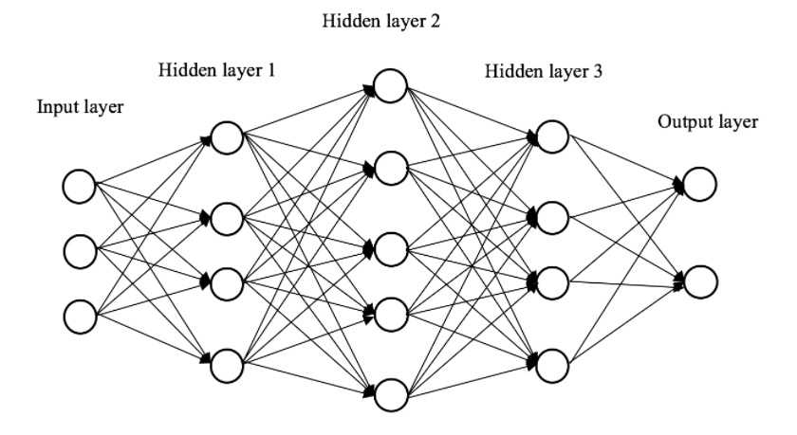
딥러닝
실제 은닉노드 층수백개
딥(deep)
가중치 소멸문제결
ReLU
Dropout
Convolution
데이터의 특징 추출 가능

Slide 16
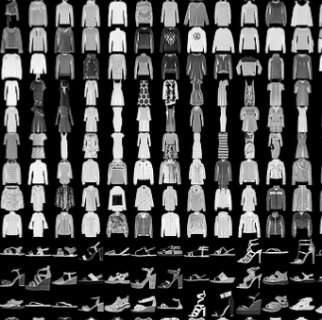
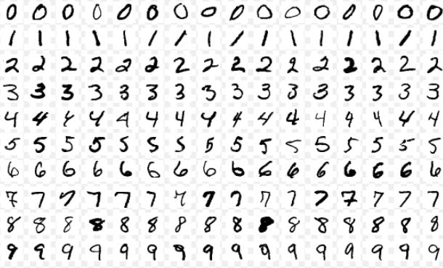
딥러닝의 “Hello, World!”
MNIST와 패션 MNIST 데이터
28x 28 픽셀 이미지와 7만개

Slide 17
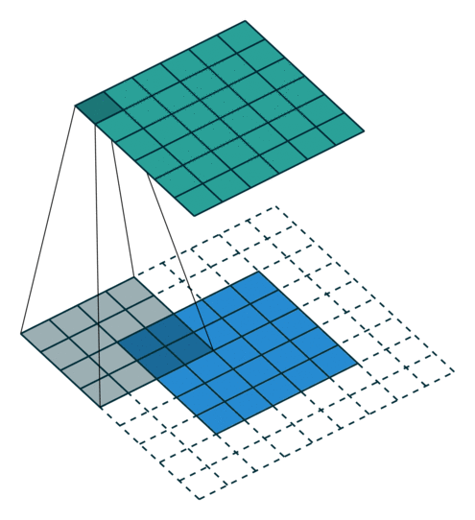
이미지 처리: 컨볼루션(convolution)
Matrix 곱셈 연산, 합성곱
큰 매트릭스를 작은 매트릭스(kernel, feature)로 곱해서, 작은 매트릭스(압축결과)를 얻는다.
입력 이미지에 kernel matrix를 다수로 컨볼루션을 해서 학습
이미지 처리(변환)에 활용
신경망과 결합해서 이미지 인식에 적용
CNN(convolution Neural Network)

Slide 18
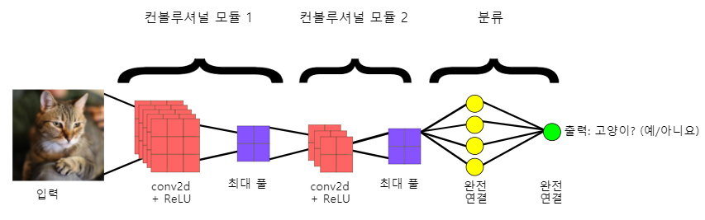
CNN(컨볼루션 신경망)

Slide 19
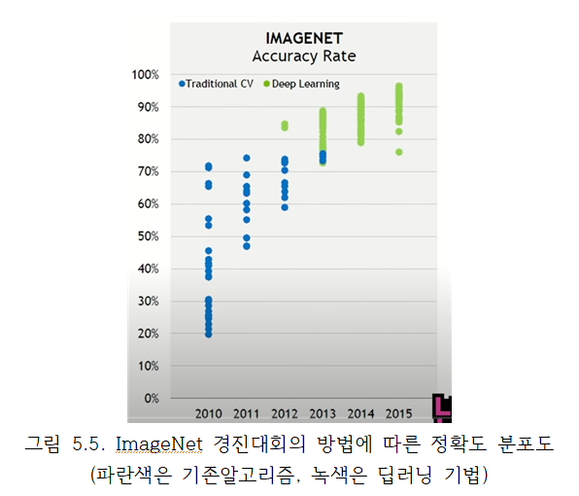
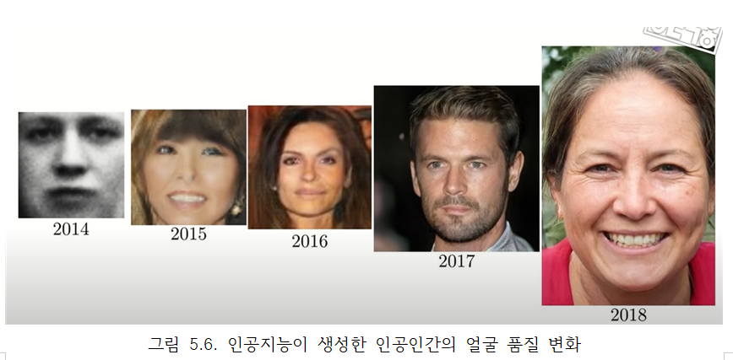
딥러닝의 등장으로 2013년 부터 본격 활용
오늘날 AI는 실제와 구별이 어려울 정도로 수준이 발달

Slide 20
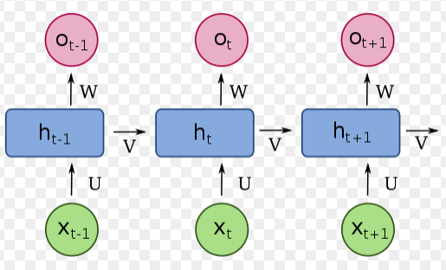
RNN(순환신경망, Recurrent Neural Network)
시퀀스(Sequence) 학습용
시간축에 따라서 이전 학습 결과가 다음 입력으로
자연어 처리
I am a person.
시계열 데이터
Time Series
주식/환율 변동 패턴

Slide 21
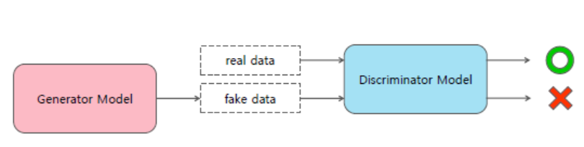
GAN(Generative Adversarial Network)
생성적 적대신경망
모방 데이터 생성부와 원본 비교 판별부로 구분
원본을 변화시킨 컨텐츠 제작에 활용 ➔ Fake
무표정한 사진 ➔ 다양한 표정의 사진, 안경을 쓴 모습 등

Slide 22
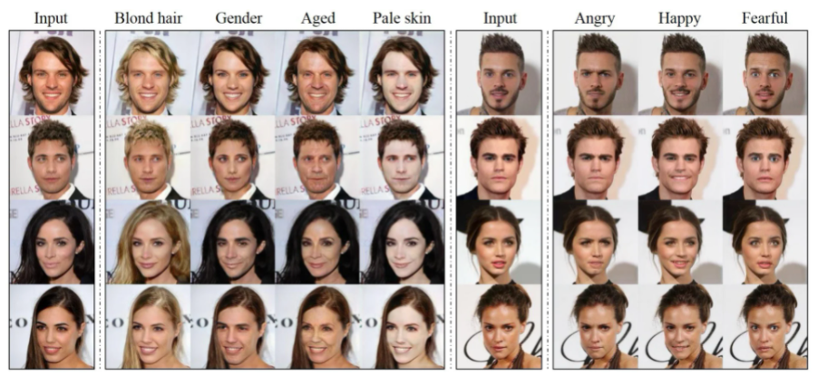
GAN의 응용

Slide 23
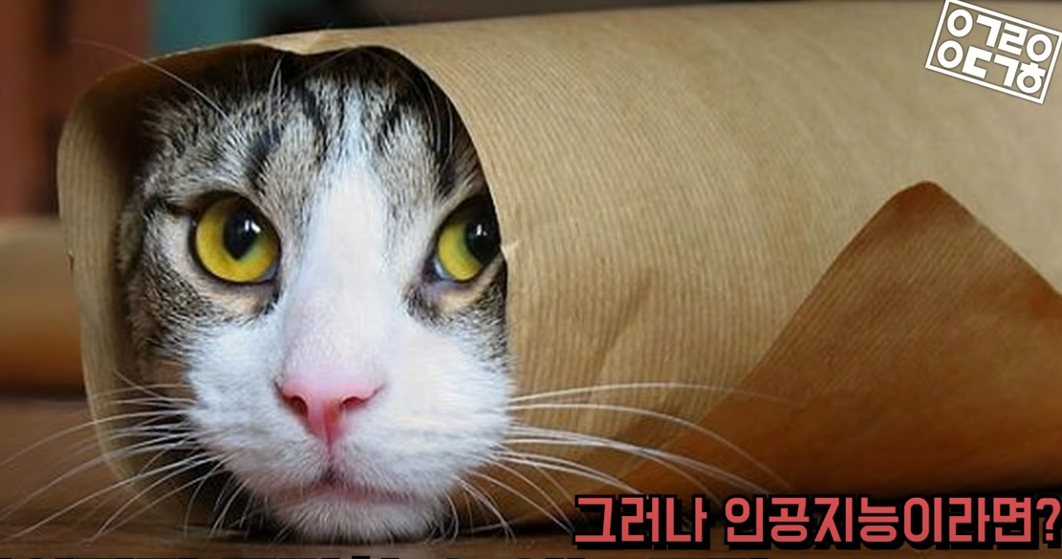
딥러닝의 문제
블랙박스(black box)
무엇을 어떻게 학습했는지 모른다.
지식의 암묵적(implicit)한 표현 vs 명시적(explicit)
신경망의 가중치속에 지식이 분산
왜 이런 결론에 도달?
어째서 홍시맛이냐? “홍시맛이 나서 홍시맛이 났다고 대답했을 뿐인데..”
신탁/무당/점집/예언가: “신이 내려준 결정인데, 왜라니?”
‘감’, ‘직관‘, ‘느낌＇에 의한 결정 ➔ 웬지 이럴 것 같다는?
학습 데이터는 100%라도, 실데이터는 100%가 아니다.
AI는 반드시 결정과정을 투명하게 공개해야 한다.
설명가능한 AI(Explainable AI) 연구중
악의적 공격에 취약: 고의로 데이터를 약간 변형 ➔ 전혀 다른 결과 도출
인간은 잘 하는데 AI는 못하는 게 많다. ➔ 다행
학습에 오랜 컴퓨팅과 시간을 요구한다. ➔ 역공학의 한계
깊은이해(deep understanding)에 기반한 AI 필요
딥러닝과 알고리즘의 융합?
AI가 아직 잘 못하는 문제

Slide 24
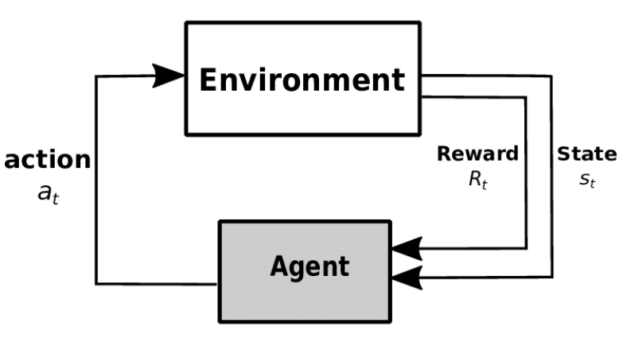
강화 학습
동물훈련
잘하면 ‘먹이‘ 보상
못하면 ‘벌‘
액션을 취하면 보상과 새로운 상황
액션에 다른 보상을 기억
보상을 극대화하도록 학습
Q-Table, Q-Network

Slide 25
강화학습
게임: 모든 경우를 다 해봐야 함
실패한 경로를 모두 기억
반복 실수는 없다 ➔ 인간을 이길 수 밖에 없음.
2019년 구글 알파스타
스타크래프트 11차례 우승
모든 게임에서 AI가 우승할 것

Slide 26
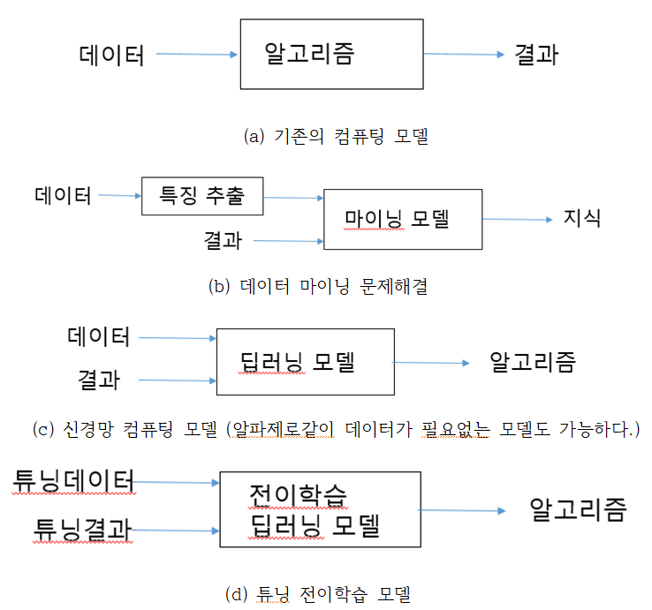
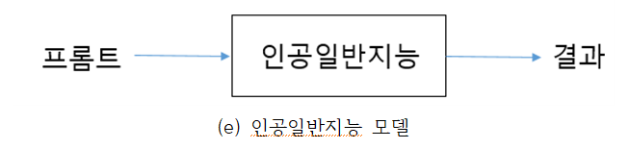
새로운 컴퓨팅 모델
5가지 종류
알고리즘
마이닝
딥러닝
전이학습
일반지능

Slide 27
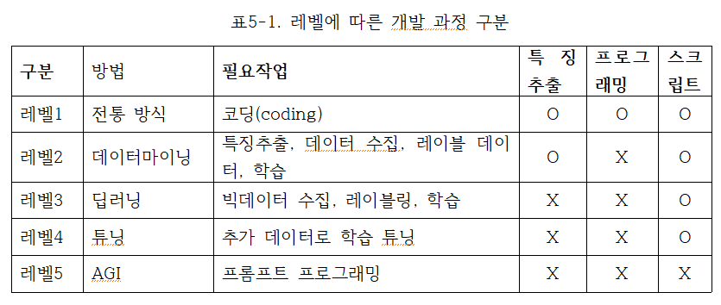
프롬프트(Prompt) 프로그래밍의 시대

Slide 28
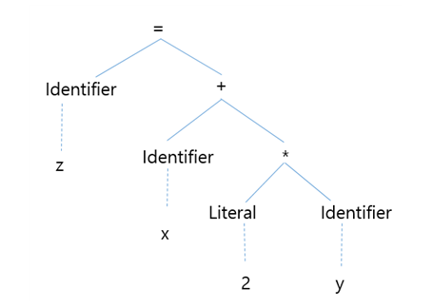
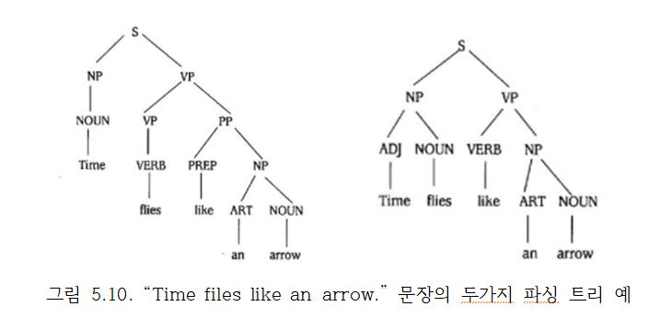
자연어 처리
문법(Syntax)에 맞는지 확인 ➔ 파싱(parsing) 트리
z=x+2*y의 파싱 트리
트리를 따라서(traverse) 처리
자연어 파싱의 문제
애매(ambiguous)
상식/지식으로 처리 중
동음이의어
차를 마시러 공원에 가는
차 안에서 나는 그녀에게
차였다
의미? “죽인다“➔ 좋다.
쵝오, 띵작 ➔ 신조어

Slide 29
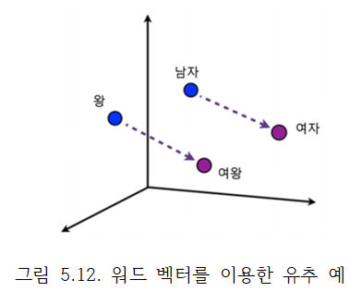
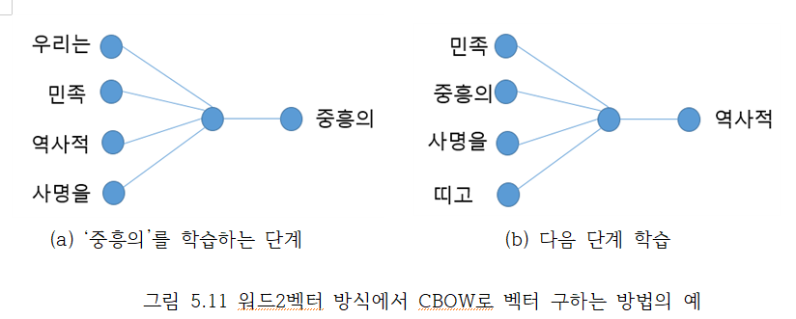
단어의 벡터 처리
‘단어’의 뜻은 문맥에 의해서 결정된다.
( )가 멍멍하고 짖었다.
원숭이는 ( )를 좋아한다.
다음 중 ( )에 오는 적당한 단어는?
모든 문장을 학습하면 가능.
워드 임베딩(word embedding)
단어를 벡터로 학습 표현

Slide 30
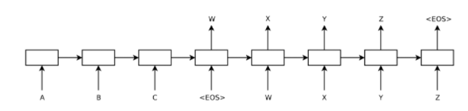
Seq2seq 학습
입력: A B C
출력: W X Y Z
응용
번역
Q&A
Chatting 등
언어처리 목적으로 사용
문제: 긴 문장의 처리에 성능 저하
Long Term Dependency: 먼 이전 단어는 영향이 작다.
실제 문장은 주어와 동사가 멀리 떨어져 있어도 큰 영향을 준다.
바로 직전의 단어에 큰 영향

Slide 31
양자 컴퓨팅(quantum computing)
양자역학은 뉴턴역학과 다른 세계
양자는 1, 0, 1/0의 3가지 상태 ➔ 큐비트
양자 중첩(Superposition): 측정하는 순간 알 수 있다.
양자얽힘(entanglement), 결맞음
얽힌 두 양자는 거리와 무관하게 서로 연결된다.
한 양자의 상태를 알면 다른 양자의 상태를 알 수 있다.
구글, IBM 등 초기 양자컴퓨팅 모델 발표
2019년 구글 53 큐비트, 만년 소요되는 계산을 200초에
2021년 IBM 127 큐비트 발표
영하 273도의 초저온 유지 필요 ➔ 특수분야로 제한
양자 프로그래밍 도구 IBM Qiskit, Google Cirq 발표

